Slide 1
MCNP MOCA
交流学习

Slide 2
01 MCNP基本结构和例子
交流内容
02 MCNP编写中遇到的问题及解决方法
03 MOCA程序基本用法
04 MOCA编写中注意问题

Slide 3
MCNP基本结构和例子
首先，你的MCNP得可以运行的起来，要知道如何进行计算
输入文件
输出文件
运行信息文件

Slide 4
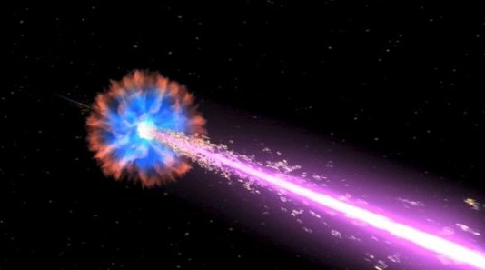
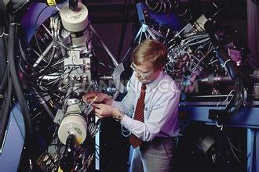
MCNP基本结构和例子
一个γ射线点源，通过一个铅板后，被探测器所探测到
空间
γ点源
铅板
探测器
过程的输入和输出
物质的结构和材料描述

Slide 5
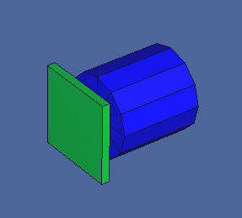
MCNP基本结构和例子
sample 1
1 1 -11.34 1 -2 -3 4 -5 6 imp:p=1 $铅板
2 2 -3.67 7 -8 -9 imp:p=1 $探测器
3 3 -0.001204 -10 #(7 -8 -9) imp:p=1 $空气
4 0 10 imp:p=0
1 py 10
2 py 11
3 pz 5
4 pz -5
5 px 5
6 px -5
7 py 13
8 cy 5
9 py 23
10 so 50
M1 82207 1 $铅
M2 11023 0.5 53127 0.5 $NaI探测器
M3 7014 -0.7571
8016 -0.2305
18000 -0.0124 $空气
mode p
f1:p 2
e1 0 199i 2
sdef pos=0 0 0 erg=1 par=2 wgt=1
nps 1000000
标题卡
几何块卡
曲面卡
物质说明
计算类型
计数说明
数据卡
源说明
问题中止

Slide 6
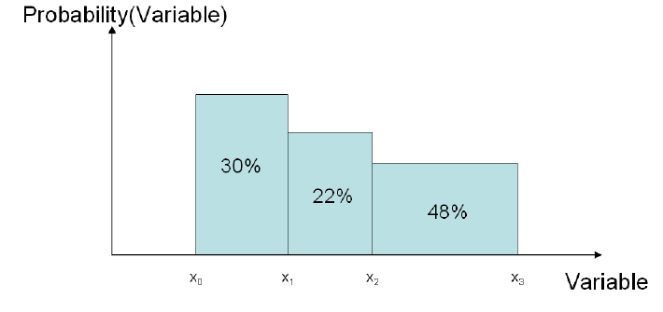
MCNP基本结构和例子
1 py -42.5
2 py 42.5
3 px 0
4 px -85
5 pz 50
6 pz -50
10 px -10
11 cx 5.5
20 px 5.5
21 py -30
22 py 30
23 pz 30
24 pz -30
30 px 74
31 py 2.5
32 py -2.5
40 px 75
41 px 95
42 px 97
43 cx 5.08
44 px 107.16
51 pz 0
52 pz 5
53 py -2.5
54 py 2.5
55 pz 10
56 pz -5
57 pz -10
60 py 7.5
61 py 12.5
62 py 17.5
100 so 500
M1 7014 -0.7571
8016 -0.2305
18000 -0.0124 $空气
M2 6012 0.3334
1001 0.6666 $聚乙烯CH2
M3 5011 -0.09
6012 -0.7835
1001 -0.1265 $9%含硼聚乙烯CH2
M4 14028 -0.09181
13027 -0.02837
26056 -0.02527
20040 -0.43666
12000 -0.020045
16032 -0.00798
19000 -0.002837
11023 -0.001339
1001 -0.005556
8016 -0.380133 $水泥0
M5 14028 -0.09103
13027 -0.02832
26056 -0.02525
20040 -0.4369
12000 -0.01215
16032 -0.008024
19000 -0.002813
11023 -0.004528
1001 -0.005556
8016 -0.380429
17035 -0.005 $水泥 0.5
M6 14028 -0.08863
13027 -0.02757
26056 -0.02458
20040 -0.4254
12000 -0.01183
16032 -0.007831
19000 -0.002739
11023 -0.01429
1001 -0.005556
8016 -0.371572
17035 -0.02 $水泥 2
M7 83209 0.2105
32000 0.1579
8016 0.6316 $Bi4Ge3O12
mode n p
ssw 42(7) -43(7) -44(7) pty=p
sdef pos=-1 0 0 erg=d2 par=1
si2 h 0.5 1 1.5 2 2.5 3 3.5 4 4.5 5 5.5 6 6.5 7 7.5 8 8.5 9 9.5 10 10.5
sp2 d 0 0.0618 0.0506 0.0281 0.0955 0.0787 0.1236 0.0843 0.0899
0.0562 0.0843 0.0337 0.0225 0.0506 0.0449 0.0393 0.0168 0.0112
0.0112 0.0112 0.0056
nps 500000000
sample 1
1 1 -0.001204 -3 10 -11 imp:n=1 imp:p=1 $源位置
2 2 -0.95 1 -2 -3 4 -5 6 #1 imp:n=1 imp:p=1 $源外层
3 2 -0.95 3 -20 21 -22 -23 24 imp:n=1 imp:p=1 $慢化层
4 3 -0.95 20 -30 -22 31 -23 24 imp:n=1 imp:p=1 $屏蔽层1
5 3 -0.95 20 -30 21 -32 -23 24 imp:n=1 imp:p=1 $屏蔽层2
6 4 -1.60 40 -41 52 -55 53 -54 imp:n=1 imp:p=1 $水泥0
7 5 -1.60 40 -41 51 -52 53 -54 imp:n=1 imp:p=1 $水泥0.5
8 5 -1.60 40 -41 56 -51 53 -54 imp:n=1 imp:p=1 $水泥0.5
9 4 -1.60 40 -41 57 -56 53 -54 imp:n=1 imp:p=1 $水泥0
10 5 -1.60 40 -41 52 -55 54 -60 imp:n=1 imp:p=1 $水泥0.5
11 6 -1.60 40 -41 51 -52 54 -60 imp:n=1 imp:p=1 $水泥2
12 6 -1.60 40 -41 56 -51 54 -60 imp:n=1 imp:p=1 $水泥2
13 5 -1.60 40 -41 57 -56 54 -60 imp:n=1 imp:p=1 $水泥0.5
14 5 -1.60 40 -41 52 -55 60 -61 imp:n=1 imp:p=1 $水泥0.5
15 6 -1.60 40 -41 51 -52 60 -61 imp:n=1 imp:p=1 $水泥2
16 6 -1.60 40 -41 56 -51 60 -61 imp:n=1 imp:p=1 $水泥2
17 5 -1.60 40 -41 57 -56 60 -61 imp:n=1 imp:p=1 $水泥0.5
18 4 -1.60 40 -41 52 -55 61 -62 imp:n=1 imp:p=1 $水泥0
19 5 -1.60 40 -41 51 -52 61 -62 imp:n=1 imp:p=1 $水泥0.5
20 5 -1.60 40 -41 56 -51 61 -62 imp:n=1 imp:p=1 $水泥0.5
21 4 -1.60 40 -41 57 -56 61 -62 imp:n=1 imp:p=1 $水泥0
22 7 -7.13 42 -43 -44 imp:p=1 imimp:n=1 imp:p=1 imp:n=1 $BGO探测器
23 1 -0.001204 -100 #1 #2 #3 #4 #5 #6 #7 #8 #9 #10 #11 #12 #13 #14
#15 #16 #17 #18 #19 #20 #21 #22 imp:n=1 imp:p=1
24 0 100 imp:n=0 imp:p=0
曲面源
ssr
f8:p 7
e8 0 999i 10
Si：源信息分布
Sp：源信息分布

Slide 7
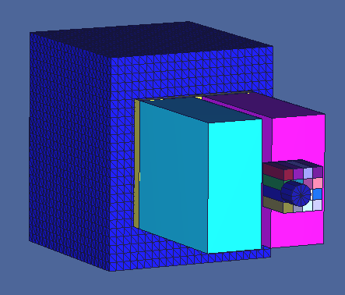
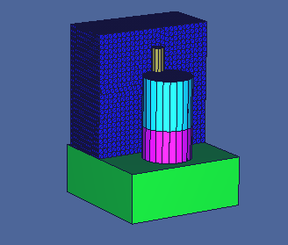
MCNP基本结构和例子

Slide 8
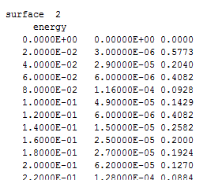
MCNP编写中遇到的问题及解决方法
能量
归一化计数
一个粒子与样品发生作用的概率
不准确度

Slide 9
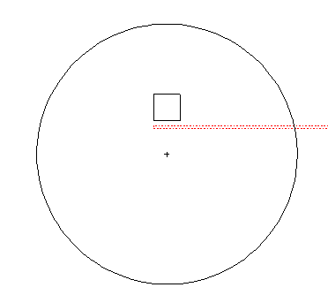
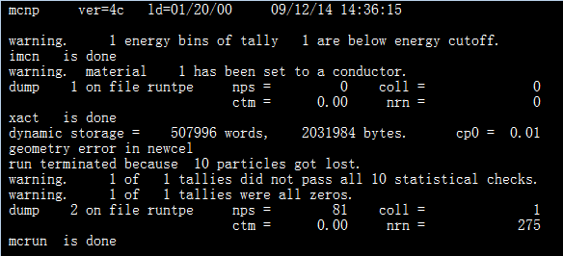
MCNP编写中遇到的问题及解决方法
问题1：
问题2：

Slide 10
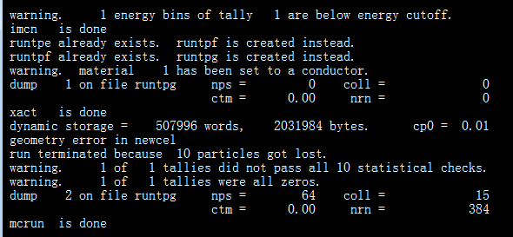
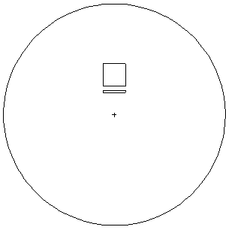
MCNP编写中遇到的问题及解决方法
问题3：
源的位置最好不要与几何体在同一平面

Slide 11
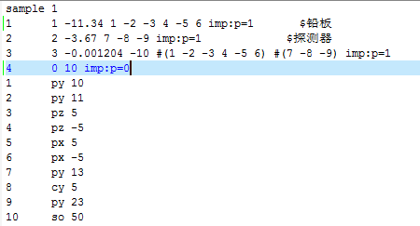
MCNP编写中遇到的问题及解决方法

Slide 12
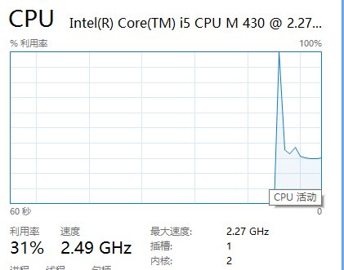
MCNP编写中遇到的问题及解决方法
并行运算问题
TXT编辑

Slide 13
MOCA程序基本用法
参考例子
拜拜

Slide 14
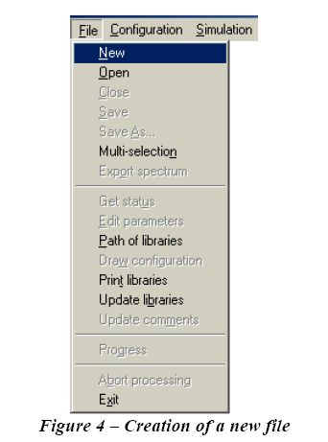
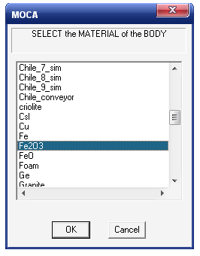
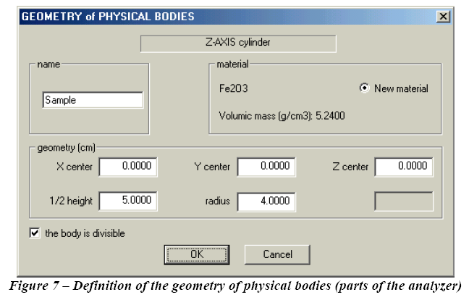
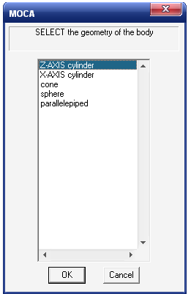
MOCA程序基本用法

Slide 15
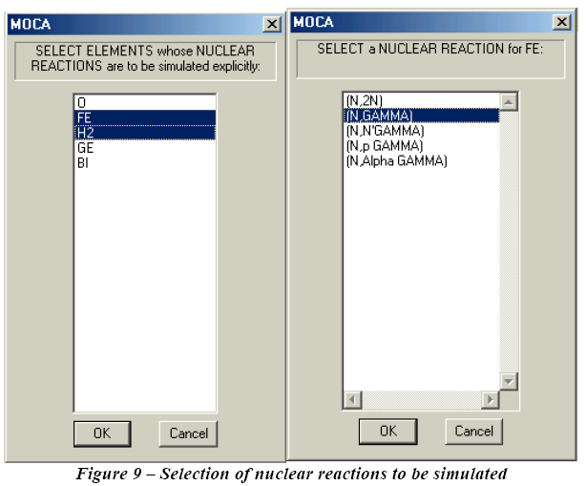
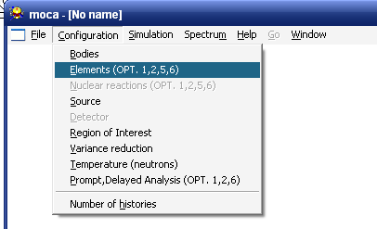
MOCA程序基本用法

Slide 16
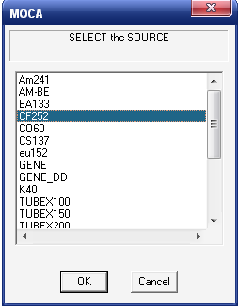
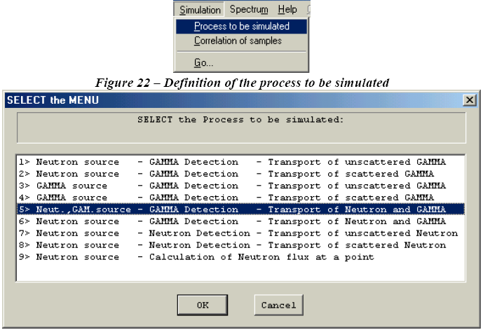
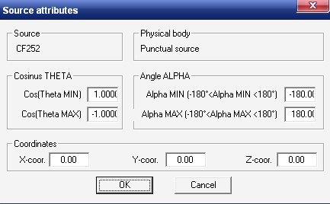
MOCA程序基本用法

Slide 17
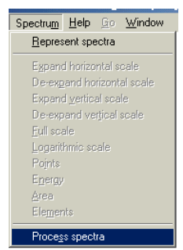
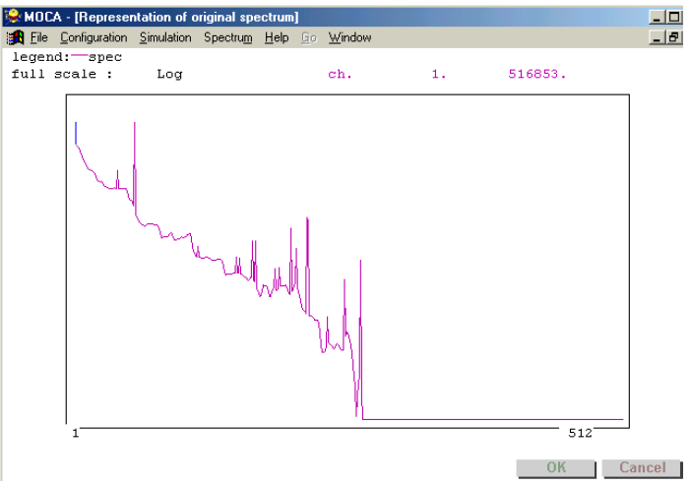
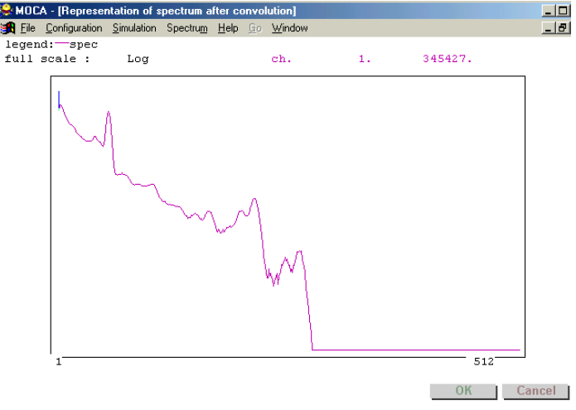
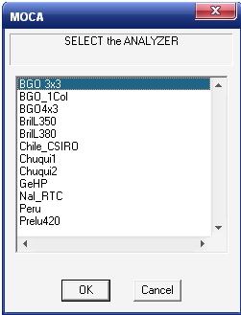
MOCA程序基本用法

Slide 18
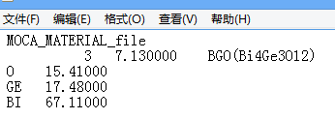
MOCA编写中注意问题

Slide 19
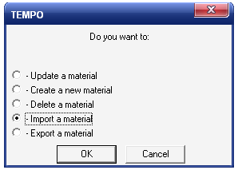
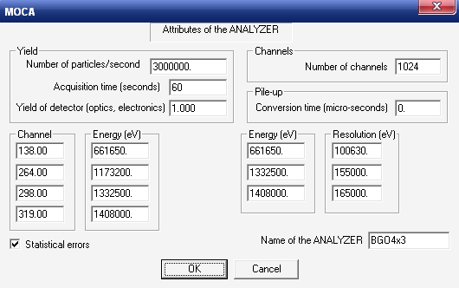
MOCA编写中注意问题

Slide 20
好了，
吃饭去

